Slide 1
9 电路的频率特性
9-1 电路的频率特性与网络函数
9-2 RC电路的频率特性
9-3 RLC串联谐振电路
9-4 GCL并联谐振电路
9-5 电源电阻及负载对谐振电路的
影响

Slide 2
本章讨论正弦激励频率变化时，动态电路的特性——频率特性。 首先介绍在正弦稳态条件下的网络函数。然后利用网络函数研究几种典型RC电路的频率特性。最后介绍谐振电路及其频率特性。动态电路的频率特性在电子和通信工程中得到了广泛应用，常用来实现滤波、选频、移相等功能。

Slide 3
9-1 电路的频率特性与网络函数
9-1-1 频率特性与网络函数的定义
1 频率特性或频率响应——电路响应随激励频率而变的特性。
2 正弦稳态电路的网络函数——电路在频率为ω的正弦激励下，正弦稳态响应相量与激励相量之比，记为H(jω)。即

Slide 4
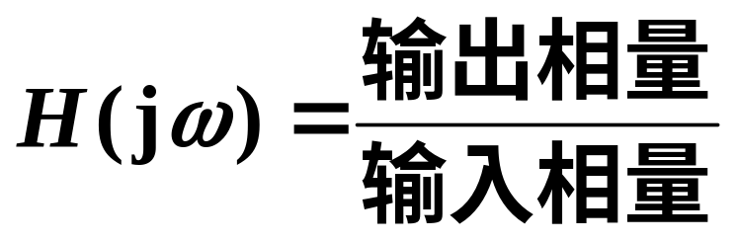
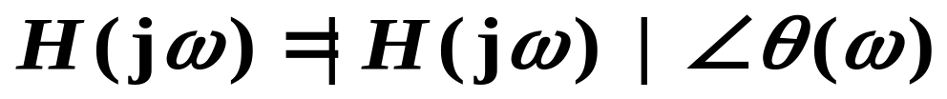
输入(激励)是电压源或电流源，输出(响应)是感兴趣的某个电压或电流。
3 幅频特性与相频特性
H(jω)一般是ω的复值函数
|H(jω)|——响应与激励的幅值比； θ(ω)——响应与激励的相位差

Slide 5
幅频特性——振幅比|H(jω)|随ω的
变化特性；
相频特性——相位θ(ω)随ω的变化特
性。
可以用振幅比或相位作纵坐标，画出以频率为横坐标的曲线。这些曲线分别称为网络函数的幅频特性曲线和相频特性曲线。

Slide 6

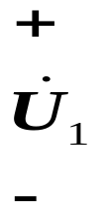
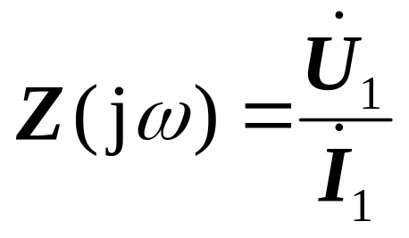
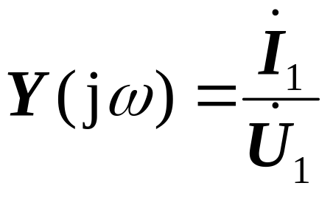
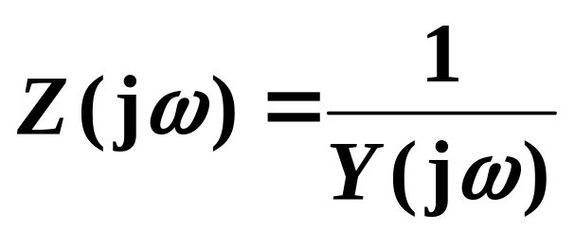
9-1-2 网络函数的分类
策动点函数：输入和输出属于同一端口。
N₀
1.策动点阻抗：
2.策动点导纳：
显然有：

Slide 7
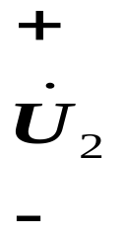
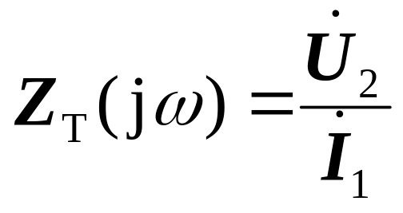

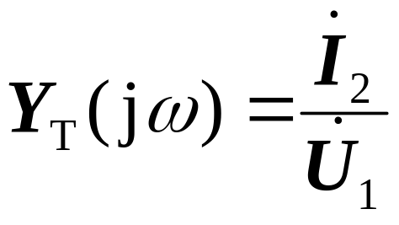
转移函数：输入和输出属于不同端口
3.转移阻抗：
N₀
4.转移导纳：
N₀

Slide 8
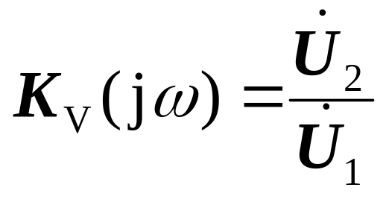

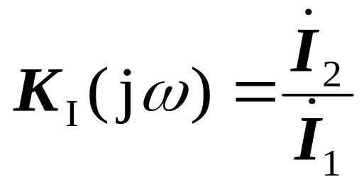
5.转移电压比：
N₀
6.转移电流比：
N₀
显然，转移阻抗和转移导纳之间不成在互为倒数的关系。
这六种网络函数分别表征了特定激励和响应之间的全部特性。

Slide 9
9-1-3 网络函数的计算方法
网络函数取决于网络的结构和参数，与输入无关。已知网络相量模型，计算网络函数的方法是外加电源法：在输入端加一个电压源或电流源，用正弦稳态分析的任一种方法求输出相量的表达式，然后将输出相量与输入相量相比，得相应的网络函数。

Slide 10
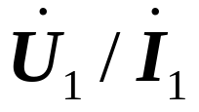
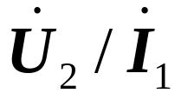
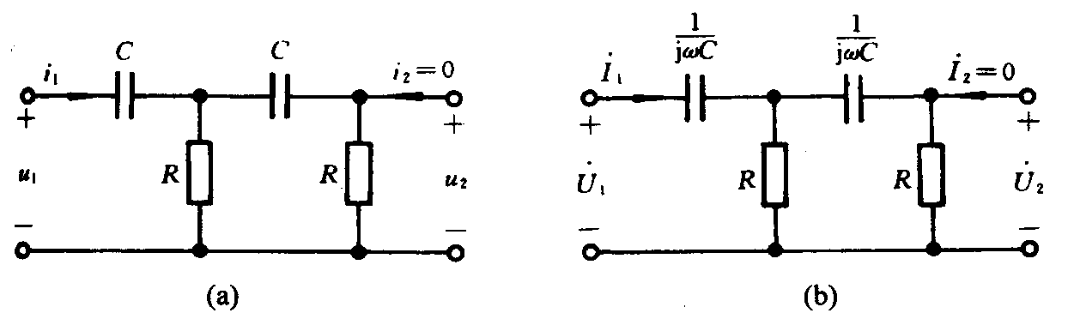
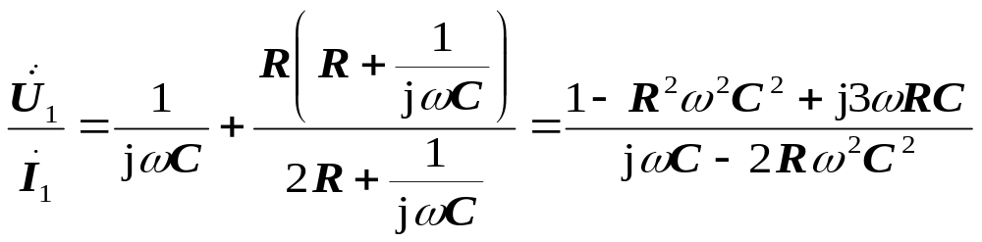
例l 试求图(a)所示网络负载端开路时的策动点阻抗 和转移阻抗 。
解：相量模型如图(b)。用串并联公式得策动点阻抗

Slide 11


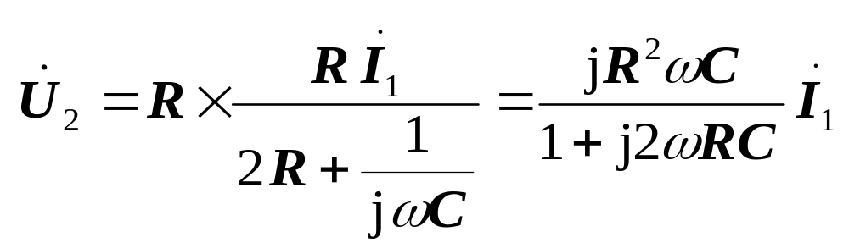
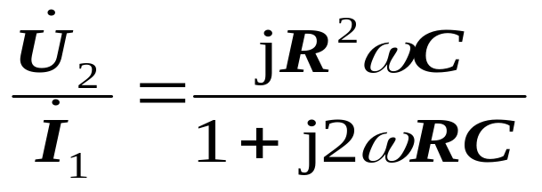
为求转移阻抗 ，可外加电流源
求得 ：
则：
在网络函数式中，频率ω是作为一个变量出现在函数式中的。

Slide 12
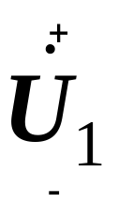
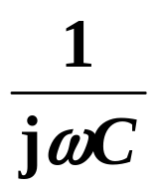
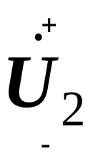
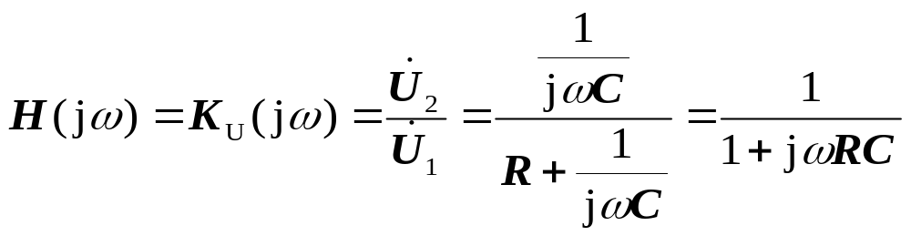
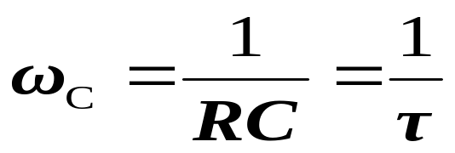
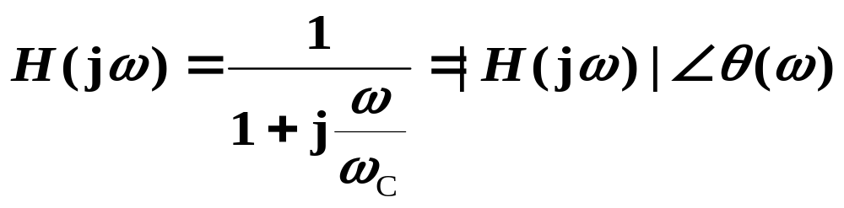
9－2 RC电路的频率特性
9-2-1 RC低通网络
R
RC串联电路，电容电压对输入电压的转移电压比。为
令
上式为：

Slide 13
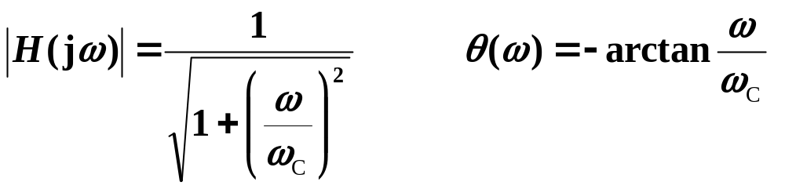
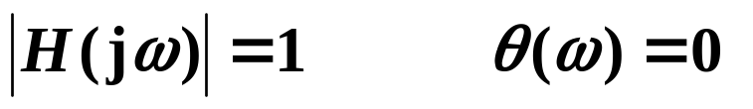
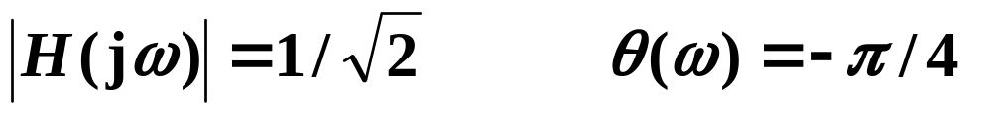
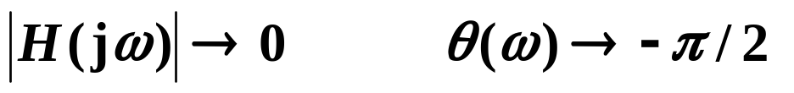
其中：
当ω=0时，
当ω=ω_{C} 时，
当ω→∞ 时，
幅频和相频特性曲线，如下图所示。

Slide 14
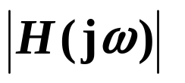

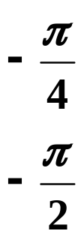
具有低通滤波特性和移相特性，相移范围为0°到 -90°（一阶滞后网络） 。
1
0.707
0 ω_{C} ω
0 ω_{C} ω

Slide 15
截止频率：ω=ω_{C}。当ω=ω_{C}时，|H(jω_{C})|=0.707|H(j0)|，又称半功率频率。(|H(j0)|：最大值)
(也称：3分贝频率)
通频带(通带)：振幅从最大值下降到0.707 (或3dB)的频率范围——0到ω_{C} ,在通频带内，信号能顺利通过。
带宽：通频带宽度。
阻带： ω > ω_{C} 的范围；

Slide 16
低通滤波器的概念：
理想低通滤波器 实际低通滤波器
1
1
0 ω_{C} ω
0 ω_{C} ω

Slide 17
例2 已知R₁=R₂=1KΩ,C=0.1uF,试求: 1.图示网络转移电压比；2.定性画出幅频特性曲线；3.通频带； 4.若正弦激励角频率ω=10⁴rad/s,有效值10V,则输出电压的有效值U₂=?
R₁
R₂

Slide 18
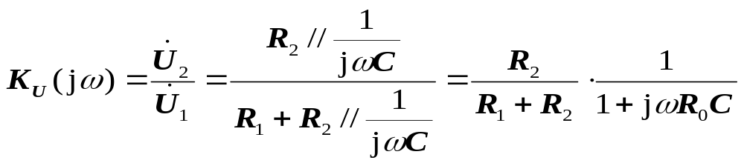
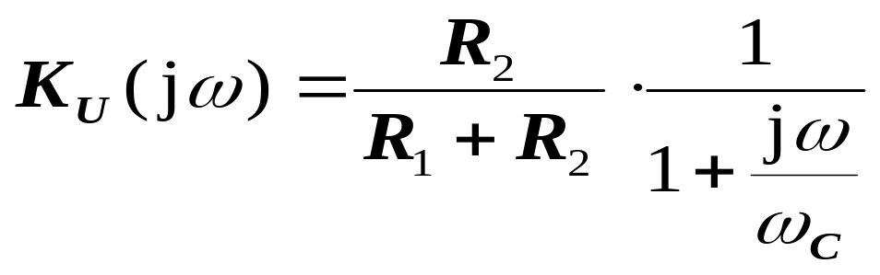
解：1 转移电压比：
式中： R₀= R₁//R₂ =0.5KΩ
令： ω_{C}=1/(R₀C)=2×10⁴ ，则：

Slide 19
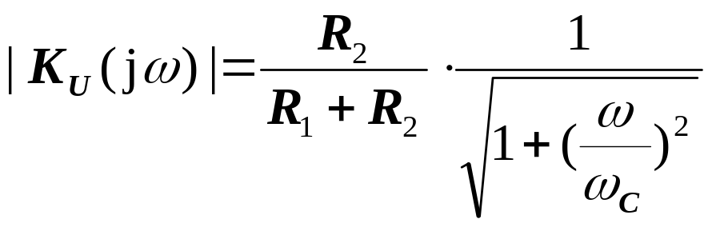
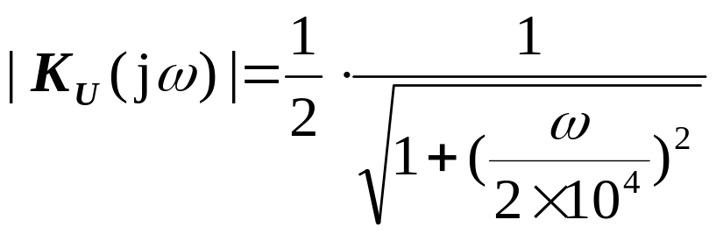
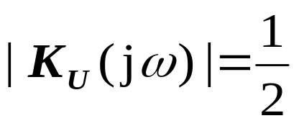
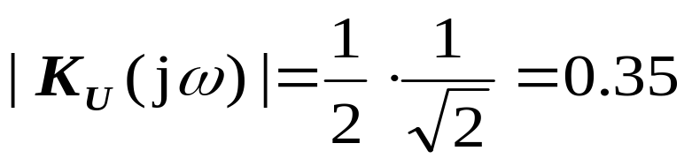
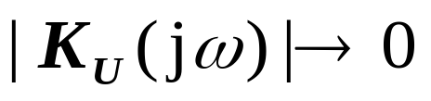
2 幅频特性：
代入参数，得：
当ω=0时，
当ω=ω_{C} 时，
当ω→∞ 时，

Slide 20
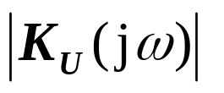
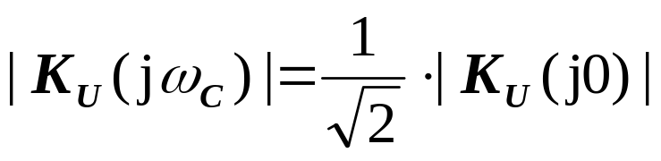
1/2
低通
0.35
0 ω_{C} ω
3 由于
所以，截止频率为ω_{C}
通频带为：0～2×10⁴ rad/s

Slide 21
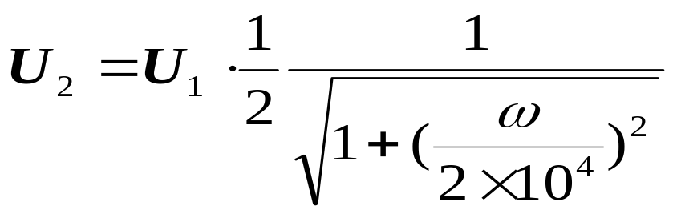
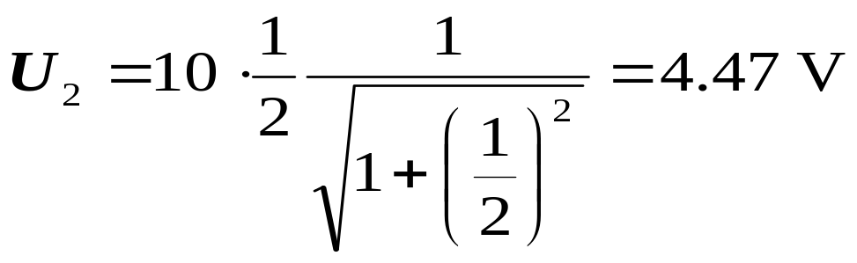
4 因为
代入ω=10⁴rad/s,U₁=10 V，得：

Slide 22

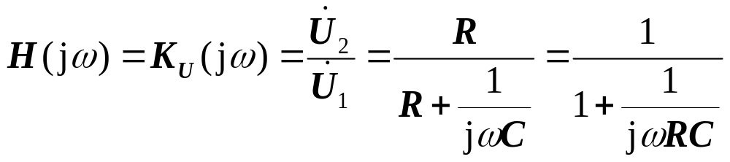
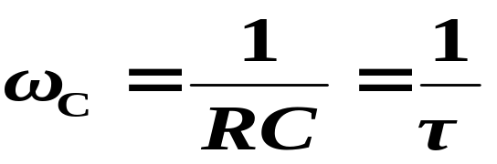
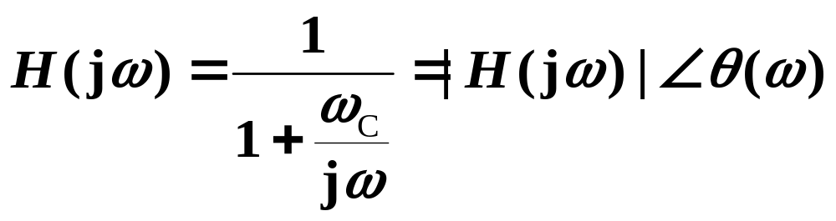
9-2-2 RC高通网络
RC串联电路，电阻电压对输入电压的转移电压比。
R
令
上式为

Slide 23
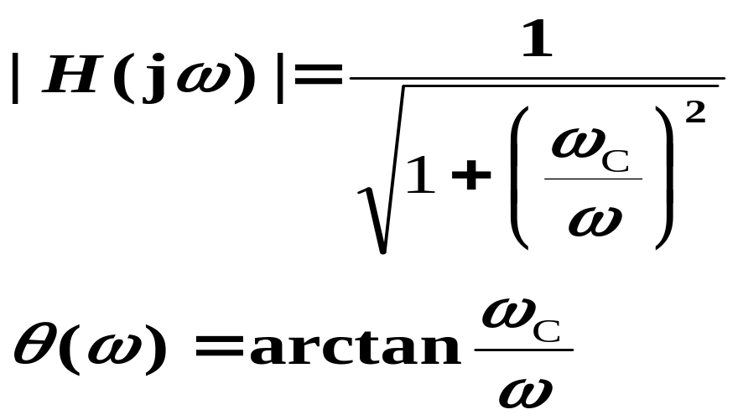
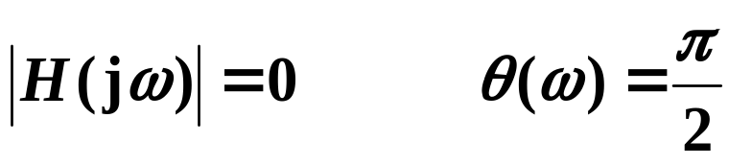
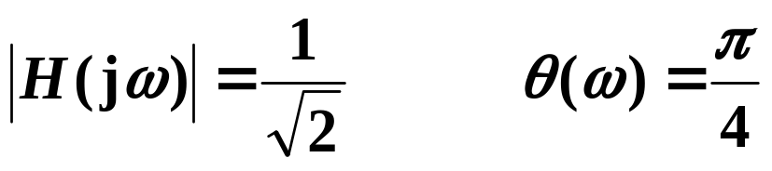
其中
当ω=0时，
当ω=ω_{C} 时，
当ω→∞ 时，|H(jω)|→1, θ(jω)|→0
幅频和相频特性曲线，如下图所示。

Slide 24

1
0.707
截止频率：ω=ω_{C}
0 ω_{C} ω
通频带：ω>ω_{C}
阻带： 0<ω<ω_{C}
一阶超前网络
0 ω_{C} ω

Slide 25
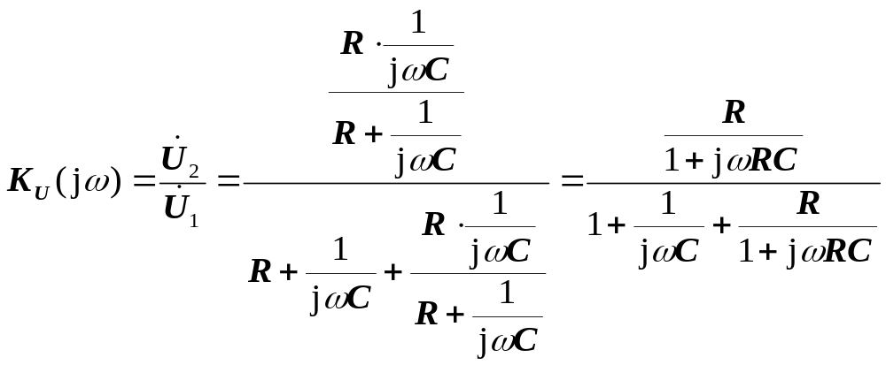
9-2-3 RC带通、带阻和全通网络
R
带通:转移电压比
R

Slide 26
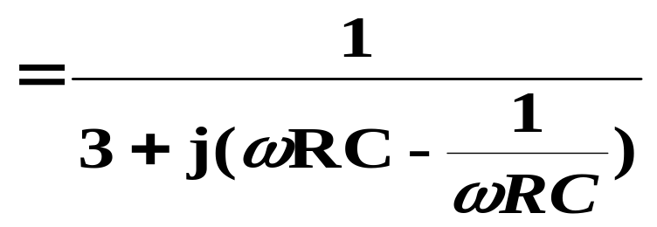
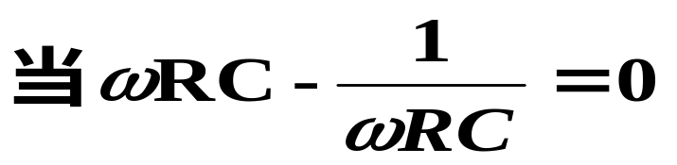

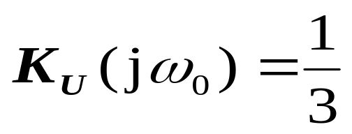

13
0 ω₀ ω
带通
截止频率： ω_{C1}=0.3ω₀ ω_{C2} =3.3ω₀
0 ω₀ ω
通频带：ω_{C1}<ω<ω_{C2}
中心频率：ω₀

Slide 27



R
R
C
C
双T带阻网络，转移电压比
R2
2C

Slide 28

1
带阻
0 ω₀ ω
0 ω₀ ω
中心频率：ω₀

Slide 29




R
全通:转移电压比
C
C
R
1
0 ω
0 ω
相移
也称 移相网络。

Slide 30
9－3 RLC串联谐振电路
含有电感、电容和电阻元件的单口网络，在某些工作频率上，出现端口电压和电流相位相同的情况时，称电路发生谐振。能发生谐振的电路，称为谐振电路。谐振电路在电子和通信工程中得到广泛应用。
这时，Q=Q_{L}+Q_{C}=0。电源只供给电阻消耗能量，L和C之间能量自行交换。

Slide 31


9-3-1 RLC串联谐振条件与谐振特性
图(a)表示RLC串联谐振电路，图(b)是相量模型，由此求出驱动点阻抗为

Slide 32


其中
ωL
X
R
0 ω₀ ω
-1 ωC
容性 电阻性 感性X<0 X=0 X>0

Slide 33


1 谐振条件
当 时，θ_{Z}=0, |Z(jω)|=R,电压u(t)与电流i(t)相位相同，电路发生谐振。即，RLC串联电路的谐振条件为
ω₀称为固有谐振角频率，简称谐振角
频率，它由元件参数L和C确定。

Slide 34


当电路激励信号的频率与谐振频率相同时，电路发生谐振。用频率表示的谐振条件为
RLC串联电路在谐振时的感抗和容抗在量值上相等，感抗或容抗的大小称为谐振电路的特性阻抗，即
它同样是有元件L和C的参数确定。

Slide 35
使电路发生谐振的方法：
1. 改变角频率ω ，使ω= ω₀ ；
(做实验时常用)
2. 改变L或C (调谐) (ω不变)。

Slide 36


2 谐振时的电压和电流
RLC串联电路发生谐振时，阻抗的电抗分量
导致 :Z(jω₀)=Z₀=R
即阻抗呈现纯电阻，达到最小值。电路谐振电流为
电流有效值达到最大值，且电流与电压源电压同相。

Slide 37










此时电阻、电感和电容上的电压分别为
其中
称为串联谐振电路的品质因数。

Slide 38




电路谐振时的相量图如图。
LC串联部分相当于短路
电感电压或电容电压的幅度为电压源电压幅度的Q倍，即

Slide 39
若Q>>1,则U_{L}=U_{C}>>U_{S}=U_{R}，故这种串联电路的谐振也称为电压谐振。
电子和通信工程中,常利用高品质因数的串联谐振电路来放大电压信号。
而电力工程中则需避免发生高品质因数的谐振，以免因过高电压损坏电气设备。

Slide 40


3 谐振时的功率和能量
设电压源电压u_{S}(t)=U_{Sm}cosω₀t，则：
电感和电容吸收的功率分别为：

Slide 41
由于 u_{X0}(t)=u_{L0}(t)+u_{C0}(t)=0 (相当于虚短路)，任何时刻进入电感和电容的总瞬时功率为零，即p_{L0}(t)+p_{C0}(t)=0。
电感和电容与电压源和电阻之间没有能量交换。电压源发出的功率全部为电阻吸收，即p_{S}(t)=p_{R}(t)。

Slide 42


电感和电容吸收的储能分别为：
储能元件与电源无能量交换

Slide 43
w_{L0} w_{C0} w=w_{L0}+w_{C0}
LI₀²
u_{C0}
0
T t
i₀
串联谐振回路的能量关系

Slide 44

Q的一般定义：回路储存能量与在一周期内吸收(消耗)能量之比。
上式适用于其它谐振(声学、机械、光学等等)

Slide 45

能量在电感和电容间的这种往复交换，形成电压和电流的正弦振荡，其振荡角频率
由电路参数 L和C来确定。
谐振时电感和电容中总能量保持常量，并等于电感中的最大磁场能量，或等于电容中的最大电场能量。

Slide 46





例3 电路如图,已知
求:(l)频率ω为何值时，电路发生谐振。
(2)电路谐振时, U_{L0}和U_{C0}为何值。
解：(l)电压源的角频率应为
(2)电路的品质因数:
则

Slide 47




9-3-2 RLC串联谐振电路的频率特性
电流：
导纳函数：
代入
得：

Slide 48


工程上，常取 为自变量，把
为应变量(函数)。
称之为标称化，或归一化。

Slide 49



幅频特性：
当ω=0或ω=∞时，|H(jω)|=0；
当 时，电路发生谐振，|H(jω)|=1达到最大值，说明该电路具有带通滤波特性。
相频特性：

Slide 50





频带宽度：令
解得
带宽:
或

Slide 51

带宽Δω与品质因数Q成反比，Q越大，Δω越小，通带越窄，曲线越尖锐，对信号的选择性越好。即选择性与通带是一对矛盾。不同Q值的幅频特性曲线如下图。(相频特性是谐振电路的导纳角)

Slide 52


例4 欲接收载波频率为10MHz的短波电台信号，试设计接收机输入RLC串联谐振电路的电感线圈。要求带宽Δf=100kHz,C=100pF。
解：
求得：

Slide 53




例5 RLC串联电路,
频率f=1MHz，调电容C，使电路发生谐振。I₀=100uA,U_{C0}=100mV。求:电路的R、L、C、Q及BW
解：电压源的有效值：U_{S}=0.707mV
品质因数:
带宽：

Slide 54



Slide 55



9-3-3 RLC串联谐振的电压传输系数
输出为电阻电压时的频率特性：
幅频特性：
与电流特性相同
相频特性：

Slide 56



输出为电容电压时的频率特性：
幅频特性：
相频特性：

Slide 57


显然，当ω= ω₀时， 电容电压是外加电压的Q倍。但这并不是最大值(峰值)。令：
比ω₀小：
比Q大：

Slide 58



输出为电感电压时的频率特性：
幅频特性：
相频特性：

Slide 59
显然，当ω= ω₀时， 电感电压是外加电压的Q倍。但这并不是最大值(峰值)。令：
比ω₀大：
比Q大：

Slide 60








Slide 61
讨论：1.当Q>>1时，ω_{Cmax}≅ω₀≅ω_{Lmax};
2.当 时，电容电压、电感电压无峰值；
3.上述公式仅为ω变化时的情况。若变量是L或C时，还会有所不同；
4.串联谐振具有良好的带通特性。
上图为Q=1.25时的情况。

Slide 62


9-4 GCL并联谐振电路
串联谐振电路适用于信号信号源内阻较小的场合，当信号源内阻很大时，电路的品质因数将会变得很低。这时宜采用并联谐振电路。
9-4-1 GCL并联谐振电路
图示GCL并联电路，驱动点导纳为

Slide 63


ωC
B
G
0 ω₀ ω
-1 ωL
感性 电阻性 容性B<0 B=0 B>0

Slide 64



1 谐振条件
当 时, 电压u(t)和电流i(t)同相，电路发生谐振。因此，GCL并联电路谐振的条件是
式中ω₀ 称为电路的谐振角频率。
谐振时，Y(jω₀)=G=1/R具有最小值

Slide 65









2 谐振时的电压和电流
电路谐振时
达到最大值，此时电阻、电感和电容中电流为

Slide 66



其中
称为GCL并联谐振电路的品质因数
谐振时电阻电流与电流源电流相等， 电感电流或电容电流的幅度为电流源电流或电阻电流的Q倍，即
并联谐振又称为电流谐振。
LC并联支路相当于开路。

Slide 67


3 谐振时的功率和能量
设电流源i_{S}(t)=I_{Sm}cosω₀t，则：
电感和电容吸收的瞬时功率分别为：

Slide 68

由于i_{L0}(t)+i_{C0}(t)=0 (相当于虚开路)，任何时刻进入电感和电容的总瞬时功率为零，即p_{L0}(t)+p_{C0}(t)=0。电感和电容与电流源和电阻间没有能量交换。
电流源发出的功率全部被电阻吸收，即p_{S}(t)=p_{R0}(t) 。能量在电感和电容间往复交换，形成电压和电流的正弦振荡。振荡角频率是 。

Slide 69
谐振时电感和电容的总能量保持常量，即

Slide 70



GCL并联电路的频率特性：
电路的阻抗为
代入
得：

Slide 71



由于
得：
并联谐振电路的幅频特性曲线与串联谐振电路相同。
频带宽度：

Slide 72

例6 GCL并联谐振电路中，已知R=10kΩ,L=1H,C=1μF。试求电路的谐振角频率、品质因数和3dB带宽。
解：

Slide 73






9-4-2 实际并联谐振电路
电感线圈和电容器并联而成。
策动点导纳为
当导纳的虚部为零时，发生并联谐振。得

Slide 74




显然，在一般情况下。谐振频率与r、L、C均有关。
1.当 时，ω无实数解，表示电压和电流不可能同相；
2.对 且 时，有

Slide 75









即谐振时：
谐振时的等效电路如下。图中C与原图一样

Slide 76


定义：谐振阻抗
谐振时电压

Slide 77




由RLC串联谐振电路：
对偶地，GCL并联谐振电路：
实际的并联谐振电路的品质因数为：
若定义:电感品质因数：
则：Q=Q_{L}。即：一个绕阻较小的线圈与一个电容组成的串联或并联谐振电路，其Q是相同的，都等于Q_{L}，ω₀也相同。

Slide 78



例7 已知R=1Ω,L=0.1mH,C=0.01μF。试求电路谐振角频率和谐振时的阻抗。
解：由相量模型图(b)写出驱动点导纳
令虚部为零，得:

Slide 79



由于
所以
由于ω₀L>>R ,谐振时的阻抗

Slide 80
串联谐振和并联谐振概念的推广：
策动点阻抗虚部为零时，电路发生串联谐振
策动点导纳虚部为零时，电路发生并联谐振

Slide 81










由多个电抗元件组成局部电路的串、并联谐振频率的计算。
一般方法：
需计算阻抗或导纳，取其虚部=0来计算相应的谐振频率。
如：
带有技巧的方法：
串联谐振，相当于a’b’短路，故
并联谐振，相当于a’b’短路，故

Slide 82








用电抗曲线（X～ω曲线)和
电纳曲线(B～ω曲线)可进一步理解：
曲线在下方的部分频率为容性；
曲线在上方的部分频率为感性。

Slide 83



例：求电路的串、并联谐振频率。
解:串联谐振频率:
并联谐振频率：

Slide 84





例8 试求C₁ 和C₂。已知： L=20mH,
L
a
解：u₁(t)中3ω分量在R上无输出，a,b相当于开路，并联谐振。
C₂
C₁
b
R

Slide 85


u₁(t)中ω分量在R上全部输出，a-b相当于短路串联谐振。
L
a
C₂
C₁
b
R

Slide 86


例9 调节电源频率时发现：当电流i₁为零时，i₃为最大，其有效值I₃=1A。试求此时电源电压u_{S}(t)。
a
500uF
b
i₁
i₃
10Ω
15Ω
i₂
30Ω
1H
0.1H
100uF
0.4H
解：i₁为零，相当于开路，发生并联谐振。

Slide 87








作相量模型图:
a
-j20 Ω
b
10Ω
15Ω
30Ω
j10 Ω
j100 Ω
j40 Ω
-j100 Ω
c
设参考相量：
则：

Slide 88


a
-j20 Ω
b
10Ω
15Ω
30Ω
j10 Ω
j100 Ω
j40 Ω
-j100 Ω
c

Slide 89


a
-j20 Ω
b
10Ω
15Ω
30Ω
j10 Ω
j100 Ω
j40 Ω
-j100 Ω
c

Slide 90



例10 U_{S}=220V , f=50Hz 。（1）调Z_{L}时发现：I_{LD}的有效值始终保持10A，试确定L和C。（2）当Z_{L}=11.7-j30.9Ω时，求 u_{L}(t) 。
L
解：（1）调Z_{L}时I_{LD}不变，虚线框中等效恒流源。
C
Z_{L}
诺顿定理求，设：

Slide 91






L
C
所以
输入导纳：

Slide 92



（2）当Z_{L}=11.7-j30.9Ω时
Z_{L}
可得时域表达式

Slide 93


例11 u_{S}(t)=5+10cos(10t)+15cos(30t)伏， R₁= R₂=5Ω，L₁ =0.4H， L₂ =0.05H，C=0.025F，求 u(t) 。
R₁
L₁
C
R₂
L₂
解：用叠加定理求解：

Slide 94

5V单独作用时，电感视为短路，得： u₁(t)=0
R₁
L₁
C
u_{S2}(t)=10cos(10t)单独作用时，由于
R₂
L₂
L₁ ,C对电源u_{S2}(t)发生并联谐振，电抗支路视为开路，
u₂(t)= 0.5u_{S2}(t)=5cos(10t)V

Slide 95

u_{S3}(t)=15cos(30t) 单独作用时，由于
R₁
L₁
C
R₂
L₂
电抗支路等效阻抗为零。电抗支路对电源u_{S3}(t)发生串联谐振， u₃(t)= 0
u(t)=u₁ (t)+ u₂(t)+u₃(t)=5cos(10t)V

Slide 96




9-5 电源内阻及负载电阻对谐振的影响
9-5-1 加载回路
R_{S}
R₀
R_{L}
C
L
总电导为：
谐振阻抗：

Slide 97


空载时品质因数：
加载后品质因数：
结论：加载后，品质因数比空载时下降，选择性变差，通频带变宽。
可见，为了不使品质因数下降太多，并联谐振电路希望与高内阻电源相接。

Slide 98










例：已知电路发生了串联谐振，电压表1读数为3V，试求：电压表2的读数和Q值。
+
-
解：画相量图：
显然，
5
4
3

Slide 99

摘 要
1．正弦稳态网络函数定义为
网络函数反映网络本身特性，与激励电压或电流无关。已知网络函数H(jω)，给定任意正弦输入u_{i}(t)=U_{m}cos(ωt+ϕ_{i})，输出正弦波为

Slide 100
2．一般来说，动态电路网络函数的振幅|H(jω)|和相位θ(ω)是频率ω的函数。据此画出的幅频特性和相频特性曲线可直观地反映出网络对不同频率正弦信号呈现的不同特性。利用这些曲线可设计出各种频率滤波器和移相器。
3．RC和RL电路可实现低通、高通、带通等滤波特性。

Slide 101



二阶RC通滤波电路及其电压转移网络函数如下：

Slide 102



4． RLC串联电路的谐振条件是
谐振时驱动点阻抗为
呈现纯电阻，且为最小值。
串联谐振时，电感和电容电压的幅度相等，等于端口电压或电阻电压的Q倍，即
其中

Slide 103



5．RLC并联电路的谐振条件是
谐振时的驱动点导纳为
呈现纯电阻，且为最小值。
并联谐振时，电感和电容电流的幅度相等，等于端口电流或电阻电流的Q倍，即
其中

Slide 104

6．RLC串联电路的转移电压比 和RLC并联电路的转移电流比具有相同的形式
具有带通滤波特性。带宽为
Q 越高，带宽越窄，曲线越尖锐，对信号的选择性越好。品质因数Q较大时，带通滤波特性的中心频率就是电路的谐振频率，即为

Slide 105
作业17：p299
9-1 (b)(c)
9-2(b)
9 -3

Slide 106
作业18：p300
9-6
9-7
9-9
9 -10
9 -14

